Slide 1

TRIẾT HỌC MÁC – LÊNIN
THỰC TIỄN
VÀ CHÂN LÝ
Từ việc làm thật đến hiểu biết đúng
GROUP 5-SE1935-NET
Quan sát · Thử nghiệm · Điều chỉnh

Slide 2

02
ĐỌC SÁCH CÓ ĐỦ ĐỂ BIẾT BƠI?
“Sách giúp ta biết động tác.
Xuống nước, luyện tập và sửa sai giúp ta thực sự biết bơi.”
CÂU HỎI LỚP
Kiến thức và trải nghiệm thực tế hỗ trợ nhau thế nào?

Slide 3

03
KHÁI NIỆM THỰC TIỄN
Hoạt động vật chất
có mục đích
“Thực tiễn là hoạt động vật chất có mục đích của con người nhằm tác động vào thế giới.”
TRỒNG LÚA / XÂY NHÀ / TỔ CHỨC XÃ HỘI / THỬ SẢN PHẨM

Slide 4



04
THỰC TIỄN DIỄN RA Ở ĐÂU?
01 SẢN XUẤT VẬT CHẤT
02 CHÍNH TRỊ – XÃ HỘI
03 THỰC NGHIỆM KHOA HỌC
Sản phẩm, lương thực, công trình
Tổ chức, thay đổi đời sống xã hội
Quan sát, đo lường, kiểm tra giả thuyết

Slide 5

05
KHÁI NIỆM NHẬN THỰC
Nhận thức
là quá trình tìm hiểu thế giới, hình thành tri thức và rút kinh nghiệm.
Một món mới ít người mua. Chủ quán đọc phản hồi để hiểu nguyên nhân — rồi thay đổi.
TRẢI NGHIỆM → GIẢI THÍCH

Slide 6
06
THỰC TIỄN ↔ NHẬN THỨC
Thực tiễn đặt ra vấn đề và kiểm nghiệm hiểu biết.
Hiểu biết đúng giúp hành động hiệu quả.
LÀM THỬ
QUAN SÁT
HIỂU NGUYÊN NHÂN
ĐIỀU CHỈNH
LÀM TIẾP
Một vòng lặp không ngừng: làm → biết → làm tốt hơn

Slide 7

07
MUỐN HIỂU, CẦN QUAN SÁT ĐỜI SỐNG
Bán thử.
Nghe phản hồi.
Rút kinh nghiệm cải thiện
Vai trò đầu tiên:Thực tiễn là cơ sở hình thành tri thức
Dữ liệu và kinh nghiệm thực tế là chất liệu cho nhận thức.

Slide 8

08
VẤN ĐỀ MỚI THÚC ĐẨY CÁCH HIỂU MỚI
Mắt thấy
chưa chắc đúng.
Ta cần kiểm tra gì thêm?
Vai trò thứ 2: Thực tiễn là động lực đặt ra vấn đề mới cho mọi người nghiên cứu
NGUỒN • THỜI GIAN • ĐỊA ĐIỂM • BỐI CẢNH
Video giả mạo và ảnh do AI tạo buộc người dùng đổi cách kiểm chứng.

Slide 9

09
HỌC ĐỂ GIẢI QUYẾT VẤN ĐỀ
Kiến thức cần
phục vụ hoạt động thực tế.
Vai trò thứ ba:Thực tiễn là mục đích của nhận thức hướng tới phục vụ
HỌC EXCEL
Dùng dữ liệu thật để lập báo cáo.
HỌC THIẾT KẾ
Thử sản phẩm với người dùng.

Slide 10

10
LÀM SAO BIẾT MỘT Ý TƯỞNG ĐÚNG?
Vai trò thứ 4:Thực tiễn là tiêu chuẩn kiểm nghiệm chân lý
Thử trong điều kiện tương tự.
1 Theo dõi số đơn
2 So sánh kết quả
3 Không tạo số liệu giả
Ý kiến hấp dẫn vẫn cần kiểm nghiệm.

Slide 11

11
CHÂN LÝ LÀ GÌ?
Phù hợp với hiện thực.
Trong điều kiện xác định.
Được thực tiễn kiểm nghiệm.
Một tuyến đường có thể nhanh buổi sáng — nhưng chậm khi mưa hoặc kẹt xe.
ĐÚNG — NHƯNG CÓ ĐIỀU KIỆN

Slide 12

12
SỰ THẬT KHÔNG PHỤ THUỘC VÀO LƯỢT THÍCH
1.000.000
lượt chia sẻ ≠ sự thật
Số người tin hoặc chia sẻ không làm nội dung trở thành đúng.
Bạn kiểm tra chi tiết nào đầu tiên?
Khách quan: không phụ thuộc vào mong muốn hoặc số người tin

Slide 13

13
KẾT LUẬN ĐÚNG CẦN ĐÚNG ĐIỀU KIỆN
“Mặc áo ấm
là có ích.”
ĐÚNG KHI NÀO?
Thời tiết
Sức khỏe
Mức độ hoạt động
Luôn xem hoàn cảnh hình thành kết luận.
Cụ thể: chỉ đúng trong điều kiện xác định

Slide 14

14
HIỂU BIẾT ĐÚNG VẪN CÓ THỂ BỔ SUNG
ĐÚNG
+ thông tin mới
= hiểu biết đầy đủ hơn
Kết luận đúng trong phạm vi kiểm nghiệm chưa giải thích hết mọi trường hợp. Khi điều kiện đổi, hiểu biết được bổ sung.
Tính tương đối và tuyệt đối của chân lý

Slide 15
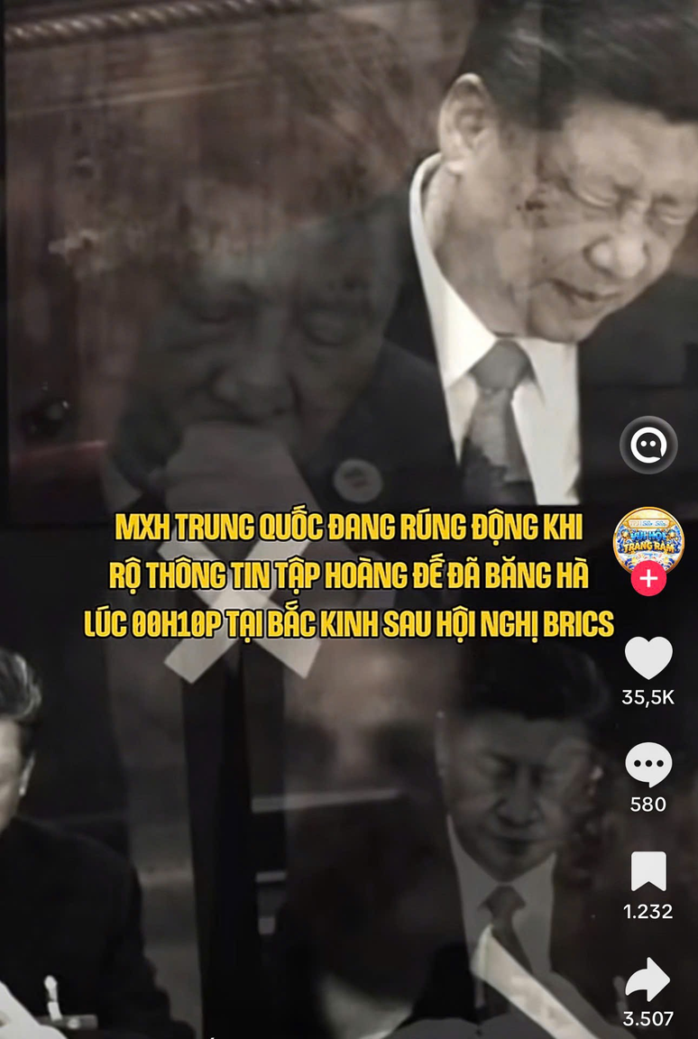
15
ẢNH ĐANG VIRAL CÓ ĐÁNG TIN?
TÌNH HUỐNG MINH HỌA
Dừng lại trước khi chia sẻ.
01 Tìm nguồn đầu tiên
02 Kiểm tra ảnh từng xuất hiện chưa
03 Đối chiếu nguồn đáng tin
Tiêu chuẩn của chân lý phải là nhận thức

Slide 16

16
NHIỀU NGƯỜI MUA CÓ CHỨNG MINH QUẢNG CÁO ĐÚNG?
“Hiệu quả với
tất cả mọi người”
Cần bằng chứng nào để đánh giá hiệu quả?
Trải nghiệm cá nhân chỉ là tham khảo.
Kết luận rộng cần kiểm chứng.

Slide 17

17
KIỂM TRA CÂU TRẢ LỜI CỦA AI
AI nói rất cụ thể.
Nhưng nguồn không tồn tại?
1 Kiểm tra nguồn
2 Đọc tài liệu thật
3 Đối chiếu nhiều nguồn
AI hỗ trợ nhận thức; con người chịu trách nhiệm kiểm chứng.

Slide 18
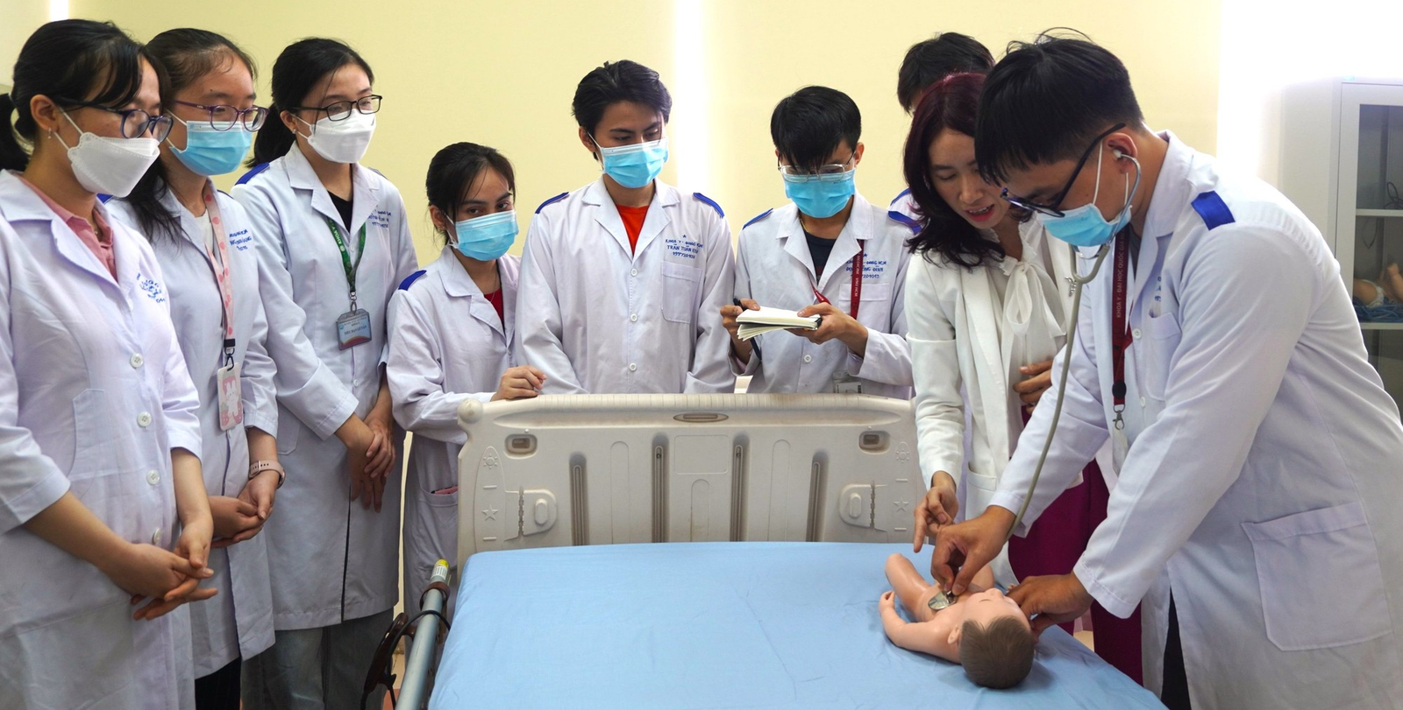
18
HỌC ĐI ĐÔI VỚI HÀNH
Thử nhỏ.
Ghi nhận.
Sửa đổi.
Rồi mở rộng.
Y LÂM SÀNG · SƯ PHẠM THỰC TẬP · KỸ THUẬT ĐỒ ÁN
Mối quan hệ giữa thực tiễn và nhận thức
Năng lực hình thành khi tri thức đi vào hành động.

Slide 19
19
GHI NHỚ SAU BÀI HỌC
THỰC TIỄN
đặt vấn đề
NHẬN THỨC
giải thích
THỰC TIỄN
kiểm nghiệm
HIỂU BIẾT
điều chỉnh
Làm để biết. Biết để làm tốt hơn.
"Lý luận mà không có thực tiễn là lý luận suông,
Thực tiễn mà không có lý luận là thực tiễn mù quáng”
THỰC TIỄN LÀ TIÊU CHUẨN KIỂM NGHIỆM CHÂN LÝ

